Slide 1
Природоохоронна акція
Придніпровський навчально-виховний комплекс
“Дошкільний навчальний заклад-загальноосвітня школа І-ІІІ ступенів”
Чорнобаївської районної ради Черкаської області
ЗБЕРЕЖЕМО ПРИРОДУ
ЗАРАДИ МАЙБУТНЬОГО
Підготував
учень 10 класу
Пронік Костянтин

Slide 2
Людино! Схаменись! Стихійні сміттєзвалища – загроза для планети.

Slide 3
Допомагаємо прибрати наш спільний дім!

Slide 4
Чисто не там, де прибирають, а там, де не смітять!

Slide 5
Маленький куточок природи прибрано – це тільки початок.

Slide 6
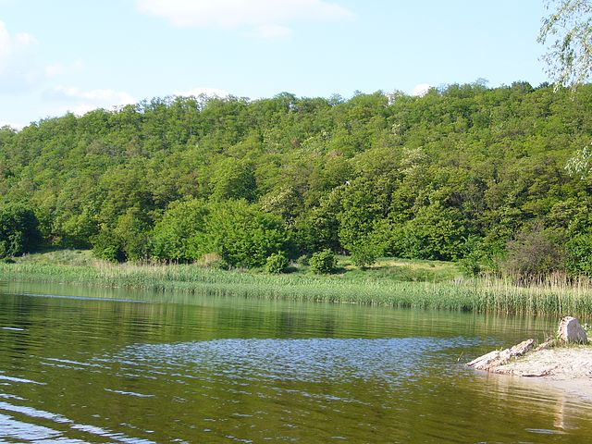
Збережімо прекрасні безкраї простори
майбутнім поколінням!

